Slide 1
ПОСЛАНИЕ
ГЛАВЫ ГОСУДАРСТВА КАСЫМ-ЖОМАРТА ТОКАЕВА НАРОДУ КАЗАХСТАНА
2 сентября 2024 года

Slide 2
ОСОБЕННОСТИ ПОСЛАНИЯ 2024
Бюджетный прагматизм.
Главный месседж - «жить по средствам». В этой связи Президент поручил Правительству принять действенные меры, направленные на эффективное использование бюджетных денег, ограничение и жесткий контроль расходов. Кроме того, он обозначил необходимость навести порядок в межбюджетных отношениях, необходимости повышения эффективности управления Национальным фондом. Каждое поручение дано с учетом возможности бюджета.
Ключевая роль инфраструктуры.
Государство продолжает активно развивать транспортную, энергетическую, водную и социальную инфраструктуру. Акцентировано внимание на качественном завершении строительства комфортных школ, железнодорожных магистралей и автомобильных трасс. Поручено масштабировать программу среднего ремонта межобластных и межрайонных автодорог с охватом не менее 10 тысяч километров. Правительство должно до конца года принять новый национальный проект по модернизации энергетического и коммунального секторов.
Социальный прагматизм.
Все обязательства государства исполняются, но граждане также должны нести свою часть. В этой связи Глава государства поручил пересмотреть механизмы подушевого финансирования в образовании. Также дано поручение по обеспечению адресности и прозрачности поддержки граждан, в том числе за счет внедрения со следующего года «Социального кошелька». Поддержка должна предоставляться реально нуждающимся.
Сквозная цифровизация.
В каждом разделе затрагивается вопрос повышения эффективности реализации отраслевых политик за счет инструментов цифровизации. Это такие меры, как цифровизация налогового администрирования, внедрение интеллектуальных систем на дорогах, создание единой медицинской информационной системы, внедрение технологий искусственного интеллекта в платформу «электронного правительства» и другое.
ПОСЛАНИЕ ГЛАВЫ ГОСУДАРСТВА КАСЫМ-ЖОМАРТА ТОКАЕВА НАРОДУ КАЗАХСТАНА

Slide 3
В ПОСЛАНИИ ГЛАВЫ ГОСУДАРСТВА 9 СТРАТЕГИЧЕСКИХ НАПРАВЛЕНИЙ:
1
2
3
Устранение дисбалансов между денежно-кредитной и фискальной политикой.
Улучшение инвестиционного климата и условий для ведения бизнеса.
Принятие системных усилий для полноценного раскрытия промышленного потенциала страны.
4
5
6
Решение первоочередных инфраструктурных проблем.
Последовательное повышение кадрового потенциала страны.
Реализация комплексных мер для укрепления здоровья нации и перезагрузка системы социальной поддержки граждан.
7
8
9
Улучшение экологической ситуации и культивирование бережного отношения к окружающей среде.
Кардинальное повышение эффективности государственного управления.
Повсеместное утверждение в обществе идеологии закона и порядка.
ПОСЛАНИЕ ГЛАВЫ ГОСУДАРСТВА КАСЫМ-ЖОМАРТА ТОКАЕВА НАРОДУ КАЗАХСТАНА

Slide 4
НАЛОГОВАЯ ПОЛИТИКА
Необходимость стабильной налоговой политики, стимулирующей качественное развитие и ответственное поведение бизнеса.
Выстраивание принципиально нового налогового администрирования на основе доверия к налогоплательщикам.
Упрощение Кодекса, его положения должны быть понятными для всех экономически активных граждан, исключить возможности различного толкования норм.
Оптимизация налоговых режимов, не ухудшая при этом действующие выгодные условия для предпринимателей.
Осуществление тотальной цифровизации администрирования. Ускорение переноса процессов в налоговой сфере в электронный формат, чтобы нивелировать коррупционные риски и обеспечить прозрачность.
Адаптация всей налоговой политики к меняющимся фискальным условиям, включая пересмотр налоговых ставок.
Установление дифференцированных ставок индивидуального подоходного налога.
Отказ от карательного подхода при налоговом администрировании.
Увеличение порога налоговой задолженности, при котором будут направляться извещения без применения принудительного взыскания.
Ограничения будут налагаться только в пределах задолженности, то есть весь банковский счет блокироваться не будет.
Предоставление рассрочки по уплате без залогового обеспечения при крупной налоговой задолженности.
Полный отказ от налоговых проверок по плану. Для этого предстоит усовершенствовать систему управления рисками.
Повышение эффективности налоговых льгот. По всем льготам должна предоставляться налоговая отчетность. Сохранить надо те из них, которые реально стимулируют бизнес.
Перенос принятия нового Кодекса на следующий год, чтобы подготовить данный закон на качественном уровне. Проведение дискуссий в Правительстве и Парламенте по рассмотрению проекта нового Налогового кодекса.

Slide 5
БАНКОВСКАЯ ПОЛИТИКА
Стимулирование банковского сектора вкладывать больше средств в экономику.
Налоговые поступления банков должны быть соразмерны дивидендам их акционеров.
Создание устойчивой регуляторной среды для оборота цифровых активов и безопасного внедрения инноваций в банковской сфере.
Принятие нового закона о банках, отвечающего актуальным задачам стимулирования экономической активности и дальнейшего динамичного развития финансового сектора.
ПОСЛАНИЕ ГЛАВЫ ГОСУДАРСТВА КАСЫМ-ЖОМАРТА ТОКАЕВА НАРОДУ КАЗАХСТАНА

Slide 6
Замедление инфляции, сокращение темпов в 2,5 раза в сравнении с самым высоким показателем 2023 года.
Укрепление международных резервов страны, превышение составило 100 млрд долларов.
Создание благоприятных условий для повышения деловой активности через привлечение в экономику частных инвестиций.
Преференции инвесторам, нацеленным на развитие производства. Речь идет об единовременном вычете на строительство, приобретение, модернизацию, реконструкцию активов.
Льготы для экспортеров продукции высокого передела, они должны получать больше поддержки, чем любой другой бизнес.
Усиление деятельности Инвестиционного штаба при Правительстве, чтобы принимать решения для привлечения капитала в режиме «здесь и сейчас».
Корректировка деятельности Правительства в части включения акимов и министров в должной мере в процесс привлечения инвесторов.
Более качественная подготовка проектов государственно-частного партнерства с участием международных финансовых институтов.
ИНВЕСТИЦИОННЫЙ КЛИМАТ
ПОСЛАНИЕ ГЛАВЫ ГОСУДАРСТВА КАСЫМ-ЖОМАРТА ТОКАЕВА НАРОДУ КАЗАХСТАНА

Slide 7
Полноценное раскрытие потенциала потребительских услуг и торговли.
Устранено уже более 10 тысяч избыточных и неактуальных требований, ограничивающих предпринимательскую деятельность.
Внесение ясности во взаимодействие государства с собственниками капиталов в рамках работы по возврату активов. Этот момент необходимо нормативно закрепить.
Упорядочить всю информацию о возвращенных государству активах и их целевом использовании.
Предпринимателям, включенным в соответствующий реестр, будет предоставлена возможность заключения соглашения без признания незаконности передаваемых активов.
Увеличение к 2029 году доли среднего бизнеса в экономике как минимум до 15%. Сегодня данный показатель составляет около 7%.
Проведение ревизии более 100 мер поддержки бизнеса на предмет эффективности. Формирование единого понятного бизнесу список преференций и льгот.
ПРЕДПРИНИМАТЕЛЬСКАЯ ДЕЯТЕЛЬНОСТЬ
ПОСЛАНИЕ ГЛАВЫ ГОСУДАРСТВА КАСЫМ-ЖОМАРТА ТОКАЕВА НАРОДУ КАЗАХСТАНА

Slide 8
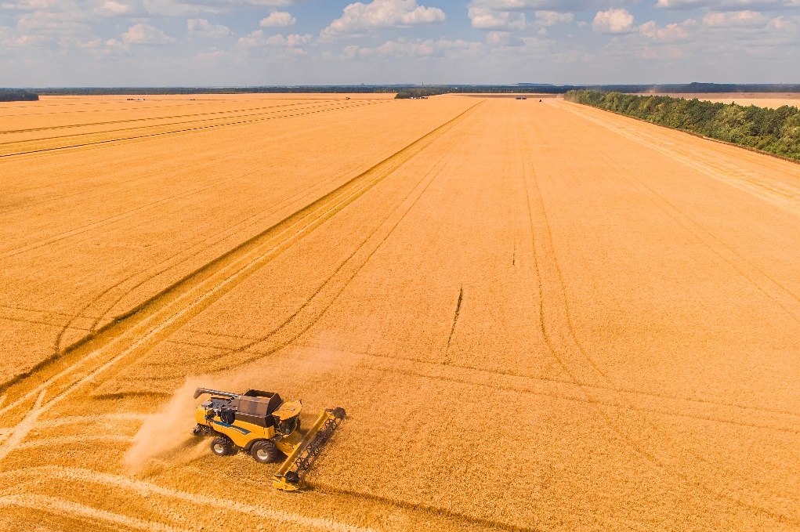
Привлечение инвестиций в агропромышленный комплекс.
Увеличение финансирования весенне-полевых работ в два раза в 2024 году. Финансирование АПК на 70% осуществляется за счет государства.
Привлечение средств коммерческих банков. В частности, распространение опыта субсидирования государственных финансовых институтов для выдачи кредитов аграриям по сниженной ставке на банки.
Постепенный переход от прямого субсидирования АПК к обеспечению доступного кредитования.
Стимулирование продуктивной легальной занятости граждан, особенно на селе, чтобы они были непосредственно вовлечены в строительство собственного будущего.
Рассмотрение вопроса внедрения нового инструмента – «товарного кредита» в рамках проекта «Ауыл аманаты».
Создание инфраструктуры переработки и сбыта произведенной сельчанами продукции.
Запуск центров для обучения граждан возделыванию разных сельскохозяйственных культур в каждом районе по примеру проекта партии «Amanat», запущенного в Меркенском районе Жамбылской области.
АГРОПРОМЫШЛЕННЫЙ КОМПЛЕКС
ПОСЛАНИЕ ГЛАВЫ ГОСУДАРСТВА КАСЫМ-ЖОМАРТА ТОКАЕВА НАРОДУ КАЗАХСТАНА

Slide 9
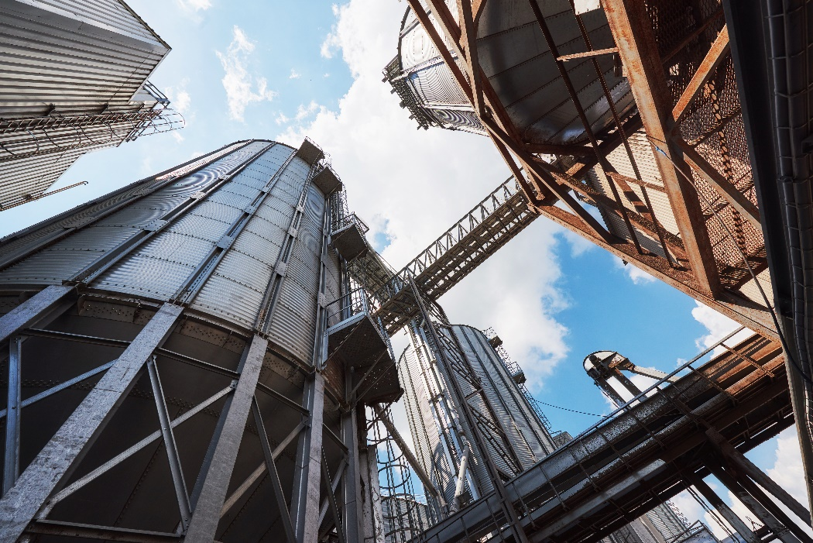
Обрабатывающая промышленность растет быстрее горнодобывающего сектора.
Разработка Правительством перечня из 17 крупных проектов. В приоритете – освоение высоких переделов.
Максимальное использование отечественного сырья и комплектующих, налаживание вокруг гигантов смежных производств.
Модернизация металлургического комбината «Qarmet», существенное увеличение производства.
Применение опыта города Сарань в других моногородах в рамках диверсификации экономики.
Активное развитие новых точек роста в регионах. К примеру, создание привлекательных условий для инвестиций, жизни и работы в городе Алатау.
Достижение положительных результатов в автомобилестроении. Оказываемая автопрому господдержка в конечном счете должна вернуться в виде полноценного автомобилестроительного кластера.
Реализация крупных производств по выпуску полипропилена и полиэтилена. В разработке находятся перспективные проекты, в частности, по производству бутадиена, карбамида, терефталевой кислоты. цен.
ПРОМЫШЛЕННОСТЬ
ПОСЛАНИЕ ГЛАВЫ ГОСУДАРСТВА КАСЫМ-ЖОМАРТА ТОКАЕВА НАРОДУ КАЗАХСТАНА

Slide 10
Завершение модернизации участков магистрального газопровода «Средняя Азия – Центр» протяженностью свыше 800 километров.
Расширение мощности и диверсификация газотранспортных маршрутов.
Обеспечение газом населения и экономики является одним из первостепенных задач Правительства.
Освоение новых залежей газа с общим объемом добычи в один миллиард кубометров в год.
Рациональное распределение поставок газа на внутренний рынок, взвешенный подход к переводу ТЭЦ и бытовых потребителей с угля на газ.
Ускорение строительства газоперерабатывающих предприятий в Жанаозене, на Кашагане и Карачаганаке.
Внедрение действенных стимулов, направленных на обеспечение возвратности инвестиций, включая предоставление соответствующих тарифов и оптовых цен.
ПРОМЫШЛЕННОСТЬ
ПОСЛАНИЕ ГЛАВЫ ГОСУДАРСТВА КАСЫМ-ЖОМАРТА ТОКАЕВА НАРОДУ КАЗАХСТАНА

Slide 11
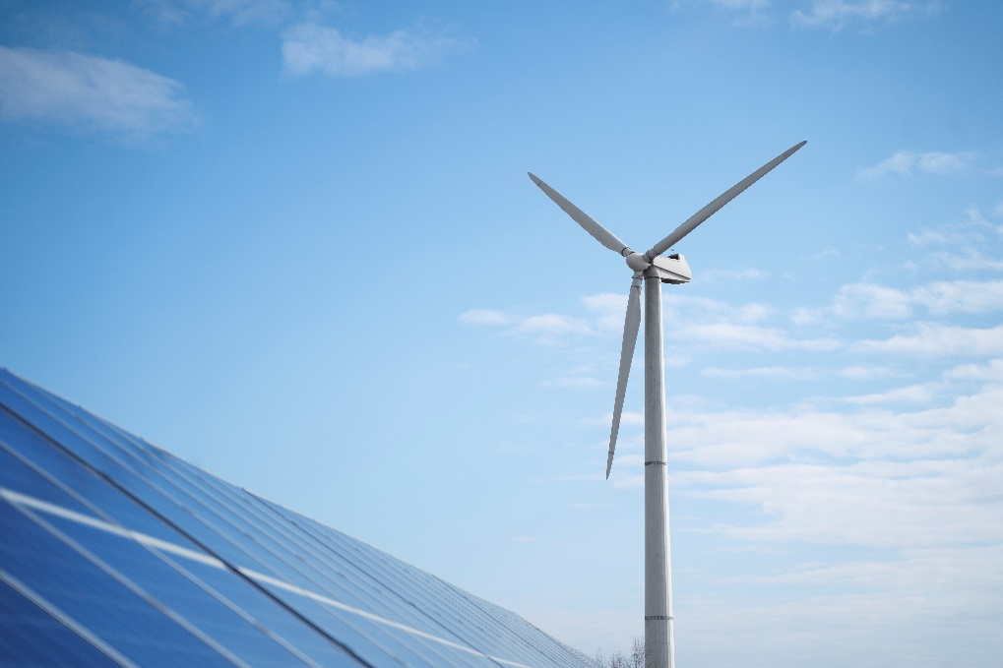
Обеспечение доступным долгосрочным кредитованием со стороны финансовых институтов.
Четкое планирование тарифной политики на долгий срок. Это непременное условие привлечения в отрасль «длинных денег».
Утверждение национального проекта по модернизации энергетического и коммунального секторов до конца 2024 года.
Внедрение четких норм потребления коммунальных ресурсов по принципу «больше потребляешь – больше платишь».
Необходимость обращения пристального внимания на развитие атомной энергетики. В настоящее время в 30 развитых и развивающихся государствах действуют около 200 АЭС.
Проведение 6 октября общенационального референдума по вопросу строительства АЭС.
ЭНЕРГЕТИЧЕСКИЙ СЕКТОР
ПОСЛАНИЕ ГЛАВЫ ГОСУДАРСТВА КАСЫМ-ЖОМАРТА ТОКАЕВА НАРОДУ КАЗАХСТАНА

Slide 12
Реформа железнодорожной отрасли должна сопровождаться пересмотром тарифной системы.
Реализация трех крупных инфраструктурных проектов компании «Қазақстан темір жолы» общей протяженностью свыше одной тысячи километров.
Ремонт и строительство около 12 тысяч километров автомобильных дорог. На завершающем этапе реконструкция трасс Астана-Алматы, Актобе-Атырау-Астрахань, Талдыкорган-Усть-Каменогорск.
Масштабирование программы среднего ремонта с охватом не менее 10 тысяч километров дорог по всей стране. На сегодняшний день охват составляет 2,5 тысячи километров межобластных и межрайонных автодорог.
Запуск единой цифровой платформы, где будут отражены информация о строительстве и ремонте дорог, в том числе внутригородских.
Создание всех условий для расширения возможностей наших аэропортов по транспортировке грузов.
ТРАНСПОРТНАЯ ИНФРАСТРУКТУРА
ПОСЛАНИЕ ГЛАВЫ ГОСУДАРСТВА КАСЫМ-ЖОМАРТА ТОКАЕВА НАРОДУ КАЗАХСТАНА

Slide 13
Активное внедрение технологии искусственного интеллекта в системе «электронного правительства».
Запуск Национального центра искусственного интеллекта в городе Астана в 2025 году.
Продолжение работ по улучшению нормативного регулирования цифровых активов и майнинга, дальнейшему развитию криптобирж.
Завершение проекта прокладки волоконно-оптической линии связи через Каспийское море в 2025 году.
Активное развитие телекоммуникационных сетей, дата-центров, внедрение мировых стандартов кибербезопасности, повышение компетенций наших специалистов.
Развитие аэрохабов. Увеличение показателя по авиагрузам в ближайшие четыре года в два раза. В Казахстане ежегодно обрабатывается около 150 тысяч тонн авиагрузов.
Широкое использование беспилотных летательных аппаратов для повышения качества картографирования земель, мониторинга состояния окружающей среды, реагирования на чрезвычайные ситуации.
Обеспечение автоматизацией кадровых вопросов организаций, финансируемых из государственного бюджета.
ЦИФРОВИЗАЦИЯ
ПОСЛАНИЕ ГЛАВЫ ГОСУДАРСТВА КАСЫМ-ЖОМАРТА ТОКАЕВА НАРОДУ КАЗАХСТАНА

Slide 14
Развитие внутренних авиамаршрутов, особенно это касается вопроса инфраструктуры на основных туристических объектах. Раскрытие потенциала курортных зон, таких как Катон-Карагай, Зайсан и Кендирли.
Модернизация взлетно-посадочных полос курортных зон Балхаш и Алаколь.
Строительство в курортных зонах аэровокзальных комплексов и аэропортов с подведением качественной дорожной инфраструктуры.
Приобретение воздушных суд малой авиации за счет Фонда развития промышленности.
ТУРИЗМ
ПОСЛАНИЕ ГЛАВЫ ГОСУДАРСТВА КАСЫМ-ЖОМАРТА ТОКАЕВА НАРОДУ КАЗАХСТАНА

Slide 15
ВОДНАЯ ПОЛИТИКА
Создание запасов воды, сбор паводковых вод для нужд аграриев. Необходимость модернизации гидрологических постов, организация работы по всемерной экономии воды. Широкое применение водосберегающих технологии в сельском хозяйстве.
Урегулирование тарифной политики и предложение инвесторам эффективных инструментов поддержки системы ирригации, накопления и использования воды.
ПОСЛАНИЕ ГЛАВЫ ГОСУДАРСТВА КАСЫМ-ЖОМАРТА ТОКАЕВА НАРОДУ КАЗАХСТАНА

Slide 16
Преодоление острой нехватки отраслевых специалистов: водников, строителей, энергетиков и многих других.
Поэтапное расширение госзаказа на подготовку специалистов.
Усиление связи лучших университетов с реальным сектором экономики. Требуется синхронизировать инновационную политику с научно-технологическими приоритетами страны.
Рассмотрение возможности принятия в отраслевые госорганы выпускников колледжей, показавших высокие результаты.
Объявление 2025 года Годом рабочих профессий. Год рабочих профессий будет также содействовать продвижению в нашем обществе идеи трудолюбия и профессионализма.
Включение почетных званий для инженеров, геологов, разработчиков месторождений, работников транспортной, аграрной и водной отраслей в систему государственных наград.
Осуществление кадровых назначений с учетом профессиональных и моральных качеств кандидатов, а также их результативности на предыдущих должностях.
Перевод всех государственных органов в единую кадровую информационную систему.
КВАЛИФИЦИРОВАННЫЕ КАДРЫ
ПОСЛАНИЕ ГЛАВЫ ГОСУДАРСТВА КАСЫМ-ЖОМАРТА ТОКАЕВА НАРОДУ КАЗАХСТАНА

Slide 17
Принятие действенных мер, направленных на эффективное использование бюджетных денег, ограничение и жесткий контроль расходов.
Исключение чрезмерных трат на задачи, не являющихся по своей сути первоочередными и стратегическими.
Наведение порядка в межбюджетных отношениях.
Разработка рациональных компенсационных механизмов в целях поиска источников покрытия дефицита бюджета.
Использование средств Нацфонда на достижение стратегических целей, а не на обслуживание зарубежных финансовых институтов.
Изменение культуры взаимодействия между обществом и властными структурами.
Появление достаточного количества действенных механизмов выражения мнений и различных диалоговых площадок.
ГОСУДАРСТВЕННОЕ УПРАВЛЕНИЕ
ПОСЛАНИЕ ГЛАВЫ ГОСУДАРСТВА КАСЫМ-ЖОМАРТА ТОКАЕВА НАРОДУ КАЗАХСТАНА

Slide 18
ГОСУДАРСТВЕННОЕ УПРАВЛЕНИЕ
Становление нормой прямого общения уполномоченных чиновников с гражданами.
Формирование новой проактивной и открытой модели поведения госслужащих.
Формирование единой экосистемы по работе с обращениями, которая определяет актуальные потребности и ожидания граждан.
Необходимость анализа обращений госорганами.
Принципы меритократии. Все назначения следует осуществлять с учетом профессиональных и моральных качеств кандидатов, а также их результативности на предыдущих должностях.
Осуществлен перевод всех госорганов в единую кадровую информационную систему.
Агентству по делам госслужбы и Правительству дано поручение обеспечить автоматизацию кадровых вопросов организаций, финансируемых из государственного бюджета.
ПОСЛАНИЕ ГЛАВЫ ГОСУДАРСТВА КАСЫМ-ЖОМАРТА ТОКАЕВА НАРОДУ КАЗАХСТАНА

Slide 19
Дальнейшая интернационализация высшего образования – в страну уже привлечены 23 известных зарубежных вуза.
Усиление отбора в педагогические вузы для повышения уровня квалификации учителей.
Пересмотр механизмов подушевого финансирования в образовании.
Новые модели финансирования средних специальных учебных заведений.
Частным школам, в которых обучается более 250 тысяч детей, из бюджета было выделено 134 миллиарда тенге.
Реформы системы технического и профессионального образования в 2025 году.
Включение почетных званий для ученых и изобретателей в систему государственных наград
Сдача в эксплуатацию 217 школ современного формата до конца 2025 года.
Реконструкция в 1300 школах в течении трех лет.
Особая важность в современных реалиях знаний основ экономики и финансов, обладание элементарных цифровых навыков.
Повышение финансовой грамотности граждан в рамках проекта «Қарызсыз қоғам», инициированный партией «Аманат». В прошлом году проект охватил 65 тысяч человек. В текущем году планируется расширение проекта.
Необходимость внедрения в школах и вузах образовательных программ по основам финансовой грамотности и цифровой гигиены.
ОБРАЗОВАНИЕ
ПОСЛАНИЕ ГЛАВЫ ГОСУДАРСТВА КАСЫМ-ЖОМАРТА ТОКАЕВА НАРОДУ КАЗАХСТАНА

Slide 20
Почти 3,3 триллиона тенге бюджетных средств было направлено в систему здравоохранения в 2024 году.
Внедрение дифференцированных размеров грантов в зависимости от уровня образовательного процесса в медицинских вузах.
Формирование единого пакета базовой государственной медицинской помощи.
Создание единой государственной медицинской информационной системы. Она должна обеспечить сквозной контроль и объективность данных для всех организаций здравоохранения, получающих госзаказ, независимо от их формы собственности.
Формирование отдельных нормативов и правил по государственно-частному партнерству для сфер здравоохранения.
ЗДРАВООХРАНЕНИЕ
ПОСЛАНИЕ ГЛАВЫ ГОСУДАРСТВА КАСЫМ-ЖОМАРТА ТОКАЕВА НАРОДУ КАЗАХСТАНА

Slide 21
СОЦИАЛЬНАЯ ПОЛИТИКА
МАССОВЫЙ СПОРТ
Более половины государственного бюджета идет на социальную сферу.
С начала 2024 года введены спецвыплаты для лиц, занятых во вредных условиях труда, – число их получателей в настоящее время превышает 9 тысяч человек.
Более 300 миллиардов тенге распределены на счета 7 миллионов детей в рамках проекта «Нацфонд детям».
Внедрение механизма «Социального кошелька» для обеспечения реально нуждающихся в социальной поддержке с начала 2025 года.
Введение в законодательстве понятия социально значимых услуг и регламентирование их по аналогии с процессами оказания госуслуг.
Обновление законодательства в области спорта.
ПОСЛАНИЕ ГЛАВЫ ГОСУДАРСТВА КАСЫМ-ЖОМАРТА ТОКАЕВА НАРОДУ КАЗАХСТАНА

Slide 22
Необходимость защиты жителей страны от влияния негативных экологических факторов.
Повышение ответственности бизнеса в вопросе защиты природы.
Налаживание работы автоматизированной системы мониторинга эмиссий.
Фокус на сохранении уникальной флоры и фауны Казахстана.
Защита лесов и степей от пожаров.
Леса занимают лишь 5% территории страны. Определяющее значение воспроизводства лесов для сохранения экологического равновесия и дальнейшего устойчивого социально-экономического прогресса страны.
Необходимость масштабирования проекта лесного резервата «Семей орманы» в других лесных регионах республики.
Информационно-разъяснительная работа среди граждан касательно идеи увеличения лесных массивов.
В общенациональной экологической акции «Таза Қазақстан» за несколько месяцев приняло участие около 3 млн человек, которые навели порядок в сотнях тысячах дворов, собрали более одного миллиона тонн мусора.
«Таза Қазақстан» не временная акция. Данный важный проект будет продолжаться круглый год.
Забота о чистоте окружающей среды должна стать повседневной нормой для каждого.
ЭКОЛОГИЯ
ПОСЛАНИЕ ГЛАВЫ ГОСУДАРСТВА КАСЫМ-ЖОМАРТА ТОКАЕВА НАРОДУ КАЗАХСТАНА

Slide 23
Усиление иммунитета казахстанцев к разного рода мошенническим схемам.
Принятие решительных мер противодействия мошенничеству и сопутствующим правонарушениям, от которых страдают добропорядочные граждане.
Разработка проекта нового Закона «О профилактике правонарушений».
Полноценное удовлетворение таких потребностей как справедливость и безопасность является надежным показателем эффективности государства.
Обеспечение безопасности граждан – фундаментальная ценность для каждого человека и общества в целом.
Достижение существенного прогресса в формировании безопасной среды.
Основная задача в предстоящий период – установление в Казахстане территории комфортной и безопасной жизни.
БЕЗОПАСНОСТЬ ГРАЖДАН
ПОСЛАНИЕ ГЛАВЫ ГОСУДАРСТВА КАСЫМ-ЖОМАРТА ТОКАЕВА НАРОДУ КАЗАХСТАНА

Slide 24
Обеспечение всесторонней безопасности граждан.
Принятие жестких мер в отношении всех правонарушений, от мелкого хулиганства и вандализма до незаконной иммиграции, и тяжких уголовных преступлений, включая деятельность экстремистов и религиозных радикалов.
Проявление профессионализма, решительности и принципиальности правоохранительными органами.
Обеспечение дорожной безопасности посредством улучшения дорожно-транспортной инфраструктуры и внедрения интеллектуальных систем.
Обеспечение надлежащего контроля за техническим состоянием автомобилей.
Принятие комплекса мер по обеспечению здоровья и безопасности граждан.
Установление Закона и Порядка в обществе - базовое условие обеспечения как общественной, так и индивидуальной безопасности.
БЕЗОПАСНОСТЬ ГРАЖДАН
ПОСЛАНИЕ ГЛАВЫ ГОСУДАРСТВА КАСЫМ-ЖОМАРТА ТОКАЕВА НАРОДУ КАЗАХСТАНА

Slide 25
ОБЩЕСТВЕННАЯ КОНСОЛИДАЦИЯ
Построение общества, основанного на законе и порядке, знаниях и прагматизме.
Избавление от разрушительных моделей поведения. Принятие законов, призванных поставить заслон вандализму и лудомании, запрету вейпов уже дают свои результаты.
Провокации по этническому признаку будут пресекаться правоохранительными органами по закону.
У нас ни на общественном уровне, ни на политическом уровне не было, нет и никогда не будет никаких «фобий».
Извлечение полезных уроков из событий прошлого.
ПОСЛАНИЕ ГЛАВЫ ГОСУДАРСТВА КАСЫМ-ЖОМАРТА ТОКАЕВА НАРОДУ КАЗАХСТАНА

Slide 26
ПРОДОЛЖЕНИЕ ПОЛИТИЧЕСКИХ РЕФОРМ
С 2021 года избрано около 2,5 тысячи акимов сел, что составляет 90% от общего количества глав сельских населенных пунктов.
Средний возраст вновь избранных акимов – 46 лет, 60% из них ранее не работали на государственной службе.
Внедрение прямой выборности позволило значительно обновить корпус акимов.
Во всех областях по новым правилам было избрано 45 акимов районов и городов областного значения.
Окончательный переход со следующего года на систему прямой выборности акимов районов и городов областного значения.
Налаживание доверительного диалога между главами регионов и жителями.
Создание возможностей для участия граждан в процессе принятия государственных решений.
Построение справедливого общества как основы для всестороннего прогресса страны.
Следование принципам Слышащего государства – решение о проведении 6 октября референдума по вопросу строительства АЭС
ПОСЛАНИЕ ГЛАВЫ ГОСУДАРСТВА КАСЫМ-ЖОМАРТА ТОКАЕВА НАРОДУ КАЗАХСТАНА

Slide 27
Создание благоприятных внешних условий для мирного, устойчивого развития страны.
Необходимость высокопрофессиональной дипломатии, в нынешних сложнейших геополитических реалиях.
Твердая приверженность миролюбивой и сбалансированной внешней политики.
Главные задачи дипломатии - укрепление суверенитета и независимости государства, защита прав граждан за рубежом, продвижение национальных интересов, привлечение инвестиций в экономику.
Приверженность Казахстана широкому многостороннему сотрудничеству в строгом соответствии с Уставом ООН.
Активная роль в решении вопросов международной безопасности и стабильности.
Поддержка Казахстаном усилий ООН и других международных организаций по борьбе с терроризмом, экстремизмом, нелегальной миграцией, изменением климата и другими угрозами.
Поддержка Казахстаном миротворческой деятельности ООН, разоруженческих инициатив, выступление за урегулирование вооруженных конфликтов дипломатическими средствами.
Проведение под председательством Казахстана в Астане важных международных мероприятий, в том числе саммитов глав государств Совещания по взаимодействию и мерам доверия в Азии, Содружества Независимых Государств, Шанхайской организации сотрудничества, Организации тюркских государств.
ВНЕШНЯЯ ПОЛИТИКА
ПОСЛАНИЕ ГЛАВЫ ГОСУДАРСТВА КАСЫМ-ЖОМАРТА ТОКАЕВА НАРОДУ КАЗАХСТАНА

Slide 28
АКТУАЛЬНЫЕ ОБЩЕСТВЕННЫЕ ПРОБЛЕМЫ
ДТП (Аварийность на дорогах).
Рост популистов в информационном поле.
Рост количества разного рода мошенничеств
в результате широкого проникновения цифровых технологий в повседневную жизнь людей. Поэтому в современных реалиях знание основ экономики и финансов, обладание элементарными цифровыми навыками становится особенно важным.
Армия.
С начала года в результате ДТП погибло свыше 1300 человек, пострадали более 16 тысяч. Снижение уровня подготовки водителей. Получение водительских прав без должного обучения в школах.
На руководстве армии лежит особая ответственность за здоровье и безопасность граждан.
Общественную инициативу порой перехватывают безответственные, экзальтированные популисты, не обладающие глубокими знаниями по обсуждаемым в обществе проблемам. Это не имеет ничего общего с демократией.
ПОСЛАНИЕ ГЛАВЫ ГОСУДАРСТВА КАСЫМ-ЖОМАРТА ТОКАЕВА НАРОДУ КАЗАХСТАНА

